Slide 1

温故知新
思考：中国封建社会有几次结束大分裂之后的大一统局面？
元朝建立时间、建立者？统一时间？
元朝是我国历史上第一个由少数民族贵族为主建立的全国性的统一王朝。

Slide 2

元朝统治者是如何对它进行治理的？元朝在行政制度方面又有什么新的建树和发展？

Slide 3
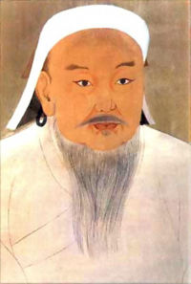
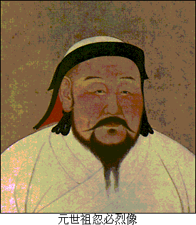
第11课
元朝的统治
元世祖忽必烈
泸县石马中学 李华南

Slide 4
学习目标
一、知道元朝辽阔的疆域范围，知道元朝的版图是我国历史上最大的。
二、知道元朝实行行省制的具体内容及影响。
三、知道元朝设置澎湖巡检司与宣政院对边疆地区进行管辖的有关史实。
四、认识元朝对统一多民族祖国家的发展作出的重大贡献。

Slide 5
目录
一、元朝多民族融合
CONTENTS
二、元朝行省制度篇
三、元朝边疆治理篇
四、元朝四等分人制

Slide 6

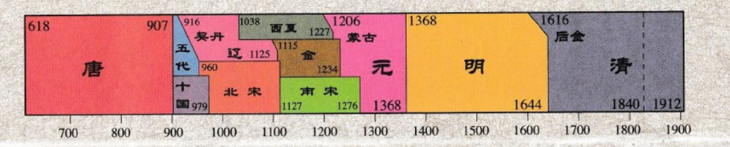
一、元朝多民族融合
地位：元朝是我国历史上第一个由少数民族贵族为主建立的全国性的统一王朝。
元朝的前身是大蒙古国。1260年，成吉思汗之孙忽必烈在汉地即汗位，建立起汉族模式的中央集权官僚制统治。1271年，正式定国号为大元。1368年，蒙古统治者被明朝逐回漠北，元朝灭亡。从严格意义上说，元朝应当自1260年忽必烈建立汉族模式政权算起，至1368年为止;共传10帝，109年。——张帆著《中国古代简史》

Slide 7
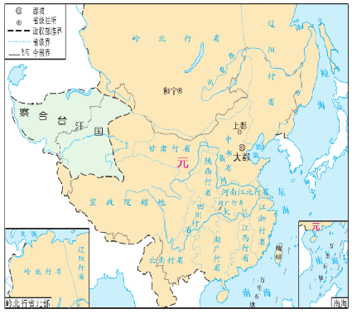
（一）元朝的疆域
面积：元朝的版图是我国历史上最大的。
材料：“盖岭北、辽阳与甘肃、四川、云南、湖广之边,唐所谓羁縻之州,往往在是,今皆赋役之,比于内地”。 ——《元史·地理志》
疆域：“北逾阴山，西及流沙，东尽辽左，南越海表 ”，今天的新疆，西藏，云南，东北广大地区，台湾及南海诸岛，都在元朝统治范围之内。

Slide 8
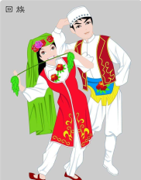
（二）元朝的民族交融
民族交融，既能整合一个民族，又能创造一个民族。
中华民族大家庭的重要成员蒙古族和回族，基本上是在元朝形成的。蒙古原是漠北的一个游牧部落,统一草原后逐渐将其他部落融人，形成了蒙古民族。中亚、西亚的大批穆斯林随着蒙古的征服移居中国，在伊斯兰教整合下形成了一个新的文化共同体，时称回回人，成为回族的前身。——《中外历史刚要》上册
回族形成：唐朝以来，不少来自波斯、阿拉伯的人，同汉、蒙、畏兀儿等族，长期杂居相处，互通婚姻，逐渐融合，开始形成一个新的民族 ——回族

Slide 9
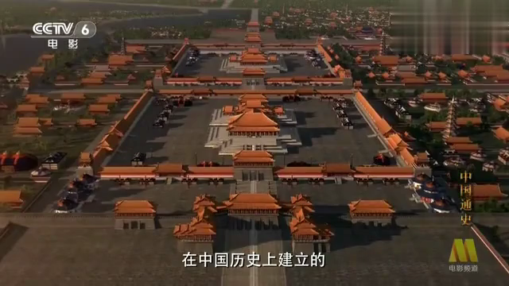
二、元朝行省制度篇

Slide 10
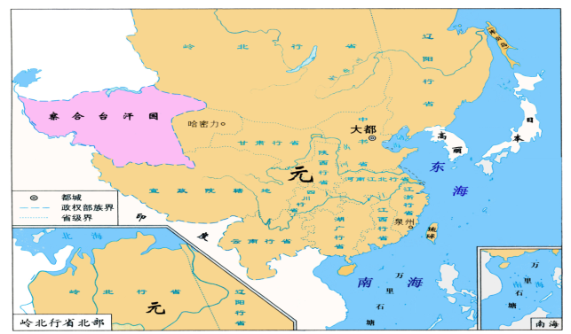
二、元朝行省制度篇
为管理广袤的疆土，元朝逐渐形成一套行省制度。因中央宰相机构为中书省，派高级官员外出镇遏方面，称“行中书省事”，简称行省。起初行省带有比较明显的中央派出机构色彩，后来转变为地方常设的最高行政机构，全国形成辽阳、甘肃、陕西、河南、江浙、江西、湖广、四川、云南、岭北10个行省。在邻近首都大都的河北、山西、山东等地区，不设行省，由中书省直辖，称为“腹里”——张帆著《中国古代简史》
今天中国的省级行政区的设立就来源于元朝

Slide 11
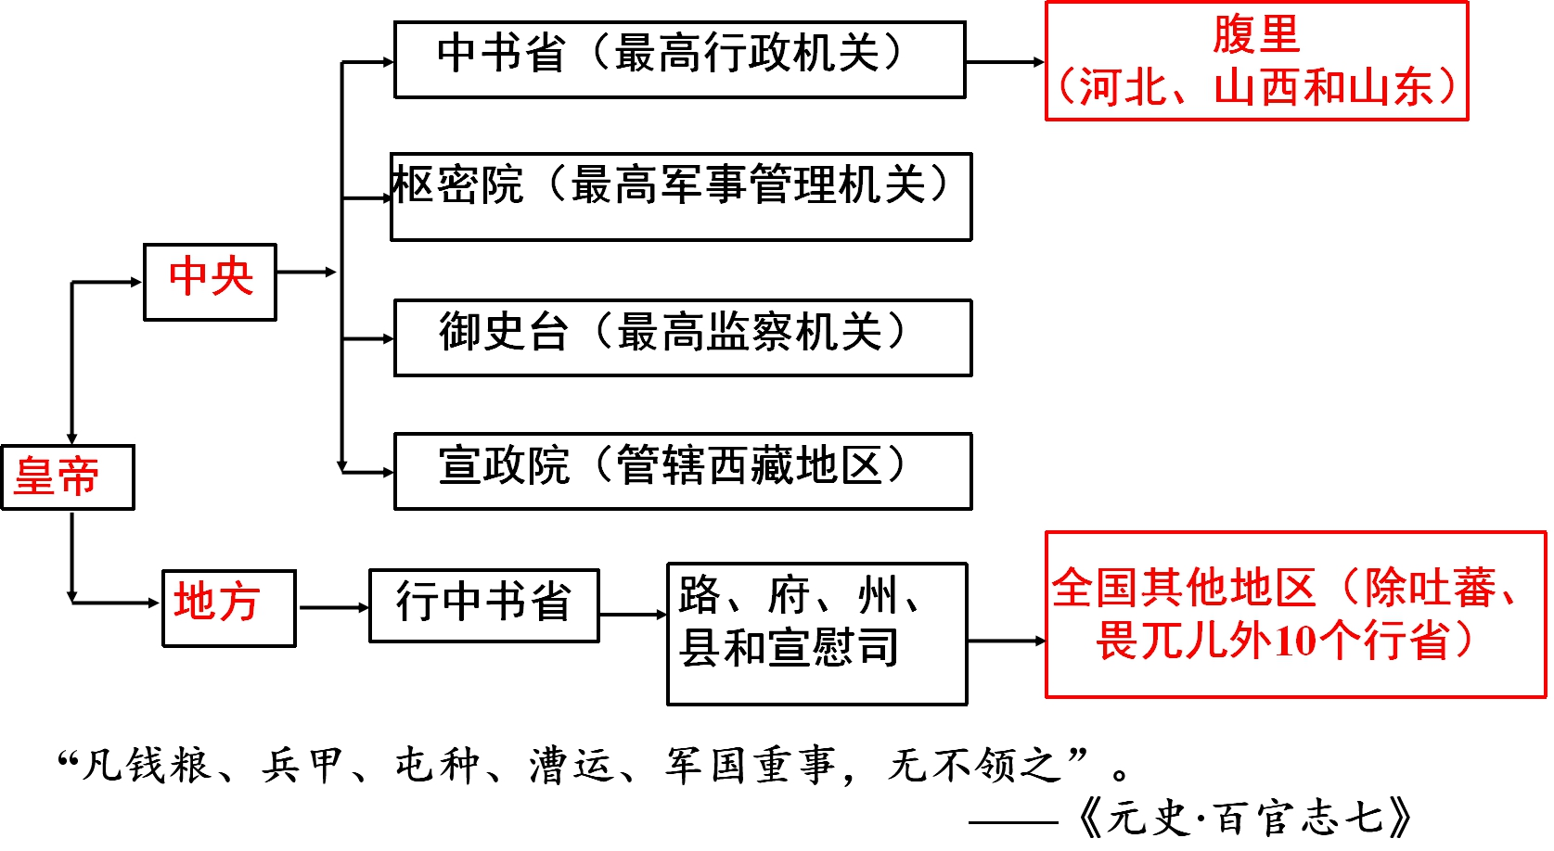
（一）元朝的行省制度
中央：在中央设置中书省（行政）；枢密院（军事）；御史台（监察）
材料：元朝的行省实际上是封建中央集权分寄于地方，故行省官员的权力相当大。它负责处理境内政治、军事、经济等各类事务，此外行省还有一个重要职能是聚集境内财富，以供中央需要。——《中学历史教学史料汇编》
历史感悟：元朝的政治制度适应了元朝的国家治理。

Slide 12
（一）元朝的行省制度
吸取前朝的历史经验教训，加强中央集权，巩固统治。
材料一：统治者吸取了汉唐以来地方割据势力据险对抗中央政府这一教训，打破了自然的疆界，极力避免某一地区成为地方长官据险称雄的国中之国。地方区域的设置，人为地使自然区域割开，造成犬牙交错的局面。——李怀孔《中国古代行政制度史》
任务一：根据材料一，指出元朝行省制度产生的原因。
材料二：元朝在地方实行行省制度。除河北、山西、山东等地由中央直接管理外,地方设行中书省，简称行省或省。行省长官由朝廷任命。行省之下，分设路、府、州、县，边远民族地区设宣慰司进行管理。行省拥有经济.军事大权,但行使权力时受到中央的节制。行省制度便利了中央对地方的管理，加强了中央集权，巩固了多民族国家的统一。它的创立,是中国古代地方行政制度的重大变革，是中国省制的开端。——高中历史必修一（人教版）
加强了中央集权，巩固了国家统一，成为中国省制的开端。
任务二：根据材料二，分析元朝行省制度的积极影响。

Slide 13
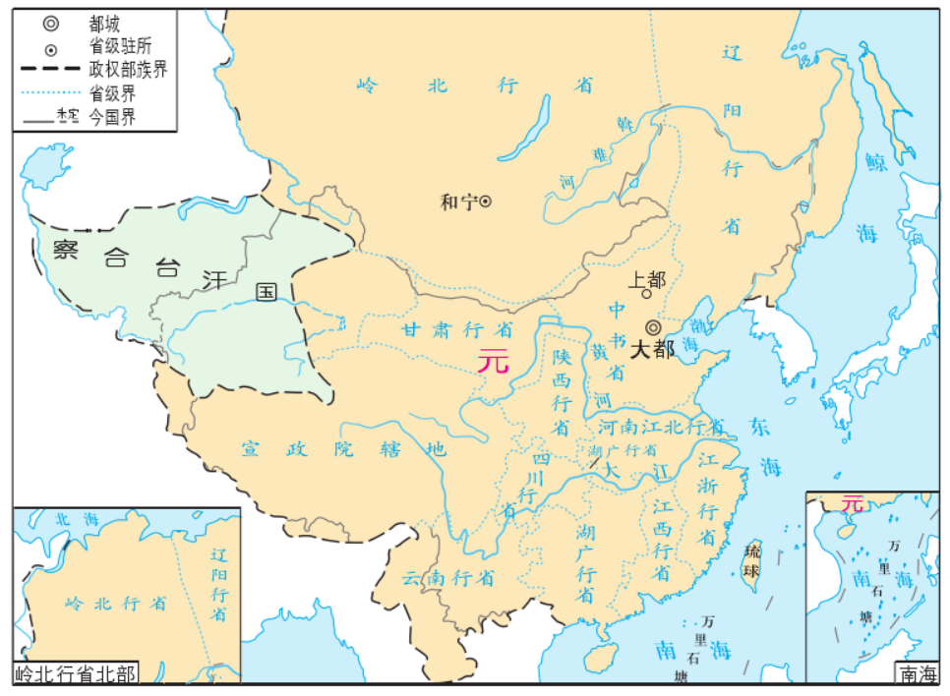
思考：元朝是怎样边疆治理的？
三、元朝边疆治理篇

Slide 14
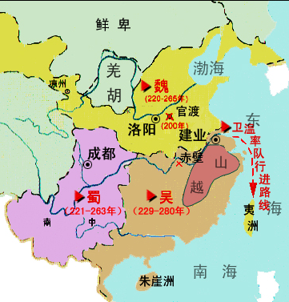
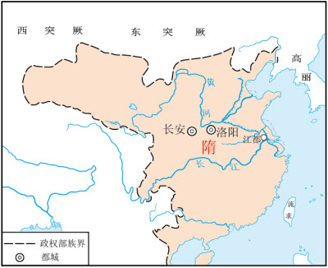
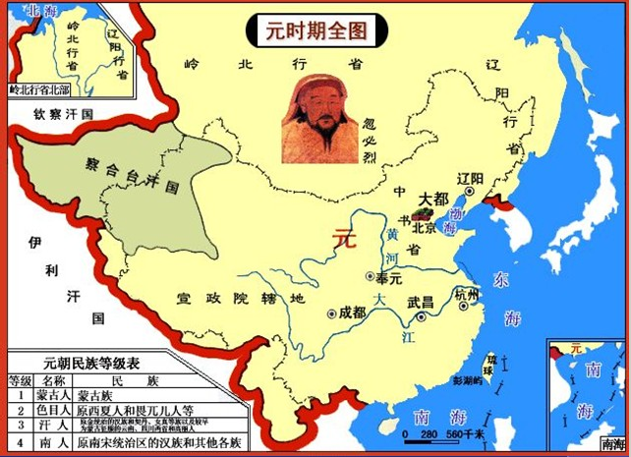
1.对台湾的管辖
三、元朝边疆治理篇
（1）三国时期，吴国大将卫温率船队到达夷洲，这是大陆人民到达台湾的第一次明确记录
（2）隋朝时期，台湾称作流求，大陆商人常到流求贸易。
琉 球
澎 湖
1、元朝对台湾地区的管理采取怎样的措施？有何历史意义？
（1）措施：元朝在澎湖岛设置了澎湖巡检司，负责管辖澎湖和琉球。
（2）意义：这是历史上中央政首次在台湾地区正式建立的行政机构。

Slide 15
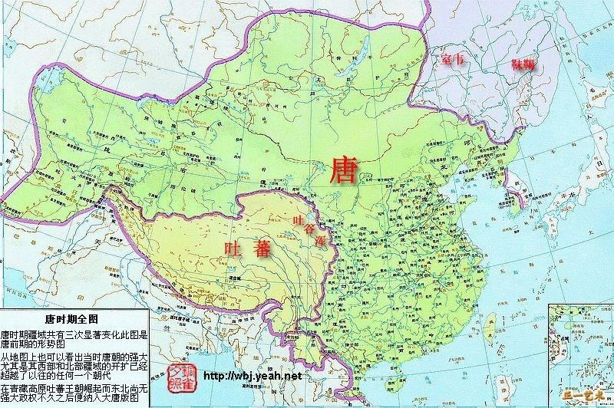
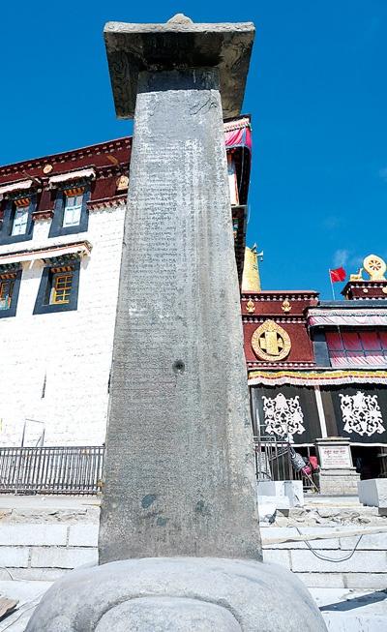
2.对西藏、西域的管辖
三、元朝边疆治理篇
①西藏在唐朝称吐蕃，唐太宗时，文成公主入藏；
②唐中宗时，吐蕃松赞尺带珠丹迎娶金城公主，他上书唐中宗说，唐蕃“和同为一家”；
③唐穆宗时，唐蕃会盟，并专门刻“唐蕃会盟碑”，表明世代友好。
唐蕃会盟碑
2、元朝对西藏地区的管辖采取怎样的措施？有何历史意义？
（1）措施：将西藏划为一个单独的行政区，设立宣慰使司都元帅府，由中央的宣政院直接统辖。
（2）意义：从此，西藏正式成为中央直接管理下的一个地方行政区域。
3、元朝对西域地区的管辖采取怎样的措施呢？
设置北庭元帅府等机构管理西域的军政事务

Slide 16
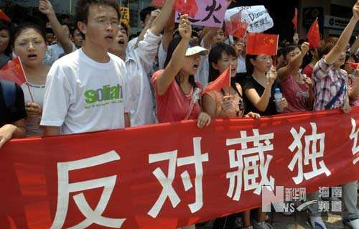
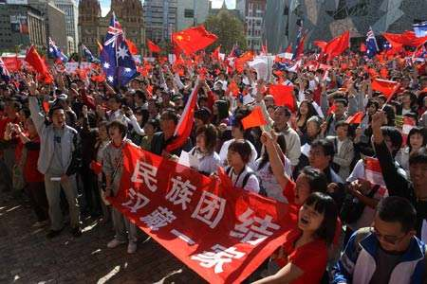
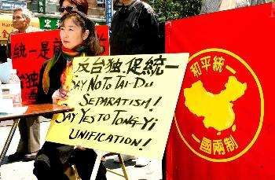
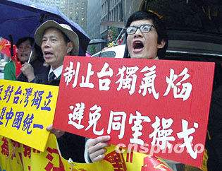
结合图片资料，根据本课学习的历史知识，我们如何看待台独、藏独？
元朝设立澎湖巡检司、宣政院，表明台湾和西藏自古以来就是祖国领土神圣不可分割的一部分。
作为中华儿女、中国公民坚决反对藏独、台独等分裂国家的行为，坚决维护民族团结和祖国统一。

Slide 17
知识拓展：元朝对边疆地区的成功管理
元朝不仅版图辽阔，而且对边疆地区实施了长时间和比较稳定的统治，这是前代大一统王朝没有做到的。《元史·地理志》总结道:“盖岭北、辽阳与甘肃、四川、云南、湖广之边，唐所谓羁縻之州，往往在是，今”皆赋役之，比于内地。”汉唐王朝的辽阔疆城，维持时间都不是很长，对内陆边疆地区往往是通过册封和朝贡实施控制，很不稳定。元朝的辽阔疆域则与王朝统治相始终，边疆管理也更多地呈现出与内地一体化的趋向。——《中外历史刚要》上册

Slide 18
知识拓展
元朝在我国历史上的贡献？
①元的统一，结束了北宋以来政权并立的局面，初步奠定了我国疆域的基础。
②创立行省制度，对后世行政区影响深远，从制度上巩固了国家统一。
③进一步加强对西藏和台湾的管理，西藏正式成为我国的行政区。
④元统一后，各民族生活在一起，促进了民族的融合与发展。

Slide 19
知识拓展
成吉思汗统一草原前夕，命人使用畏兀儿文字拼写蒙古语，形成畏兀体蒙古文”。这套文字被用于修史，其中一部分内容的汉语译本流传至今，称为《蒙古秘史》。作为游牧民族自己撰写的历史，它在史学史上具有特殊价值。忽必烈即位后，委派藏传佛教高僧八思巴改制藏文字母，创造出一套拼音符号，既用以拼写蒙古语，也用来广泛拼写汉语等多民族语言。这也是汉语拼音化的最早尝试。——《中外历史刚要》上册

Slide 20
课堂总结
元朝的疆域
版图是历史上最大的
枢密院
吏部户部礼部兵部刑部工部
中央
中书省
元朝的统治
御史台
行省制度
腹里(中书省直属)
地方
行省
路、府、州、县
设澎湖巡检司管辖澎湖和琉球（台湾地区）
元朝对边疆地区的管辖
设北庭都元帅府管辖西域
设宣政院管辖西藏

Slide 21
随堂练习
1.元朝时，开始形成的一个新民族是（ ）。
A、回纥 B、回族 C、藏族 D、维吾尔族
B
2.元朝时“胡人有妇解汉音，汉女亦解调胡琴”的诗句反映了（ ）。
A、回族与汉族人民的融洽关系 B、蒙汉人民的融洽关系
C、女真族与汉族的关系 D、蒙汉两族的矛盾
B

Slide 22
3.为今天我国省级行政区划奠定基础的是（ ）。
A、西周的分封制 B、秦朝的郡县制
C、隋朝的科举制 D、元朝的行省制
D
4.元朝疆域“北逾阴山，西及流沙，东尽辽东，南越海表”“汉唐极盛之际不及焉”。元世祖为了有效地统治全国，建立了（ ）。
A、行省制 B、郡县制 C、分封制 D、世袭制
A
5.下列有关我国古代政治制度的表述不正确的是（ ）。
A、西周分封制 B、秦朝郡县制
C、唐朝行省制 D、明朝废宰（丞）相
C

Slide 23
随堂练习
6.澎湖巡检司是历史上中央政府首次在哪一地区正式建立的行政机构？（ ）
A、新疆 B、台湾
C、西藏 D、东北
7. 对西藏加强管辖，并使之成为正式行政区的是（ ）。
A、汉朝政府 B、唐朝政府
C、宋朝政府 D、元朝政府
B
D

Slide 24



感谢观看

